Slide 1
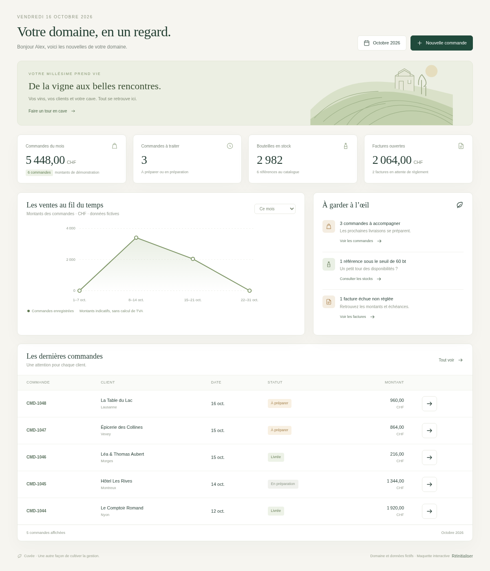
cuvée.
UNE NOUVELLE VISION DE LA GESTION VITICOLE
Cuvée · aperçu de la maquette
Votre domaine.
Votre savoir-faire.
Un nouvel élan.
Cuvée, une proposition de logiciel qui suit le rythme de votre domaine — de la relation client au suivi de cave.
PROPOSITION CLIENT · 16 OCTOBRE 2026
Du premier contact à la dernière bouteille.
Cuvée · présentation de projet
01 / 10
Notes:
Présenter Cuvée comme un nom de travail et une proposition indépendante. Le domaine et les données des écrans sont fictifs. Il s’agit d’une maquette, pas d’un logiciel de production. Inviter le client à parler de sa manière de travailler.

Slide 2
UNE EXPÉRIENCE COHÉRENTE
Six espaces.
Un même fil conducteur.
Retrouver les informations utiles et avancer naturellement d’une tâche à l’autre.
01
Vue d’ensemble
02
Clients
03
Commandes
Les commandes, les disponibilités et les points d’attention.
Les coordonnées et l’historique d’une relation.
De la création à la confirmation de livraison.
04
Cave
05
Factures
06
Vins & stocks
Les lots, le vrac et les mouvements de démonstration.
Les échéances et le suivi des règlements fictifs.
Les références, les millésimes et les bouteilles disponibles.
Cuvée · présentation de projet
02 / 10
Notes:
Ces six espaces existent dans la maquette HTML. Montrer le fil conducteur plutôt qu’une simple liste de modules. La facture présentée est indicative et ne calcule pas la TVA.

Slide 3
01 / PILOTER SON ACTIVITÉ
Commencer la journée
avec une vue claire.
Les informations prioritaires se retrouvent sur un même écran.
Cuvée · aperçu de la maquette
Un regard sur le mois
Montants des commandes, commandes à traiter et factures ouvertes.
Les bonnes priorités
Identifier les préparations, les stocks bas et les échéances.
Le détail à portée de main
Ouvrir une commande ou accéder directement à la rubrique utile.
Cuvée · présentation de projet
03 / 10
Notes:
Montrer le tableau de bord. Les montants correspondent au jeu de données fictif et ne sont pas du chiffre d’affaires comptable certifié. Les chiffres évoluent avec les manipulations de la maquette. Aucun gain de temps n’a encore été mesuré.

Slide 4
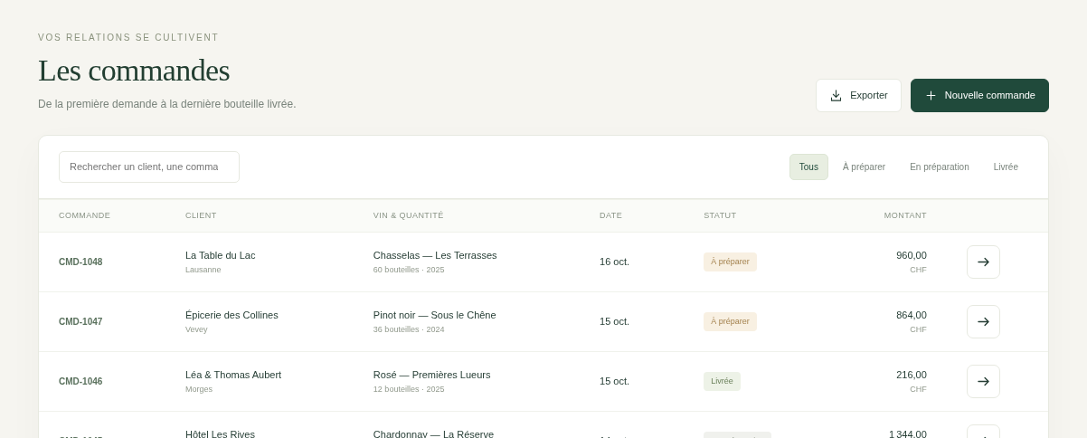
02 / ACCOMPAGNER CHAQUE CLIENT
Une commande,
sans perdre le fil.
Conserver le contexte du client, du vin choisi et de la livraison.
Cuvée · aperçu de la maquette
Créer simplement
Choisir le client, le vin et la quantité dans un formulaire.
Suivre la préparation
Passer de « À préparer » à « En préparation », puis à « Livrée ».
Retrouver les disponibilités
La livraison de démonstration actualise le stock en bouteilles.
Cuvée · présentation de projet
04 / 10
Notes:
Démonstration conseillée : créer une commande de six bouteilles, commencer la préparation puis confirmer la livraison. Montrer ensuite la quantité mise à jour dans Vins & stocks. Les coordonnées sont fictives et aucun message ne sera envoyé.

Slide 5
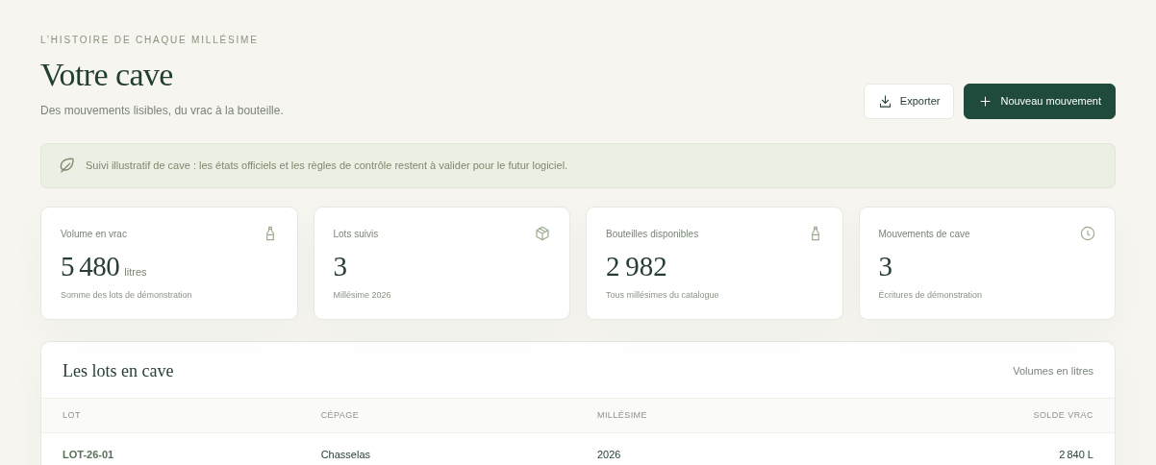
03 / SUIVRE LA CAVE
Du vrac à la bouteille,
une histoire lisible.
Visualiser les lots et enregistrer les mouvements dans un journal clair.
Cuvée · aperçu de la maquette
Les volumes sous les yeux
Consulter le solde de vrac et le millésime de chaque lot fictif.
Des saisies guidées
Essayer une entrée, une sortie de vrac ou une mise de 75 cl.
Des liens visibles
Une mise retire le volume du lot et ajoute les bouteilles au millésime concerné.
La maquette ne remplace pas un contrôle de cave officiel ou agréé.
Cuvée · présentation de projet
05 / 10
Notes:
La maquette illustre la conservation des volumes : 12 bouteilles de 75 cl correspondent à 9 litres. Les exigences de traçabilité, les états et l’éventuel agrément de la future solution sont à étudier. ICC Office annonce déjà un contrôle de cave et des sorties de bouteilles alimentées par livraison ou facture : ne pas présenter ces fonctions comme nouvelles ou absentes de l’existant. Source : https://www.iccoffice.ch/controle-de-cave/

Slide 6
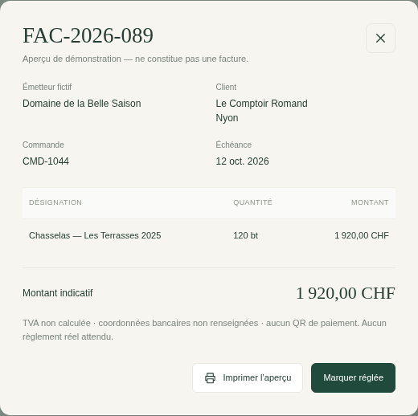
04 / GARDER UNE GESTION SEREINE
Des échéances claires.
Un suivi plus facile.
Retrouver les factures liées aux commandes et suivre leur règlement.
Cuvée · aperçu de la maquette
Le bon document
Créer une facture fictive depuis une commande livrée.
La bonne priorité
Filtrer les factures en attente, en retard ou réglées.
Une information accessible
Consulter un aperçu et enregistrer un règlement de démonstration.
Montants indicatifs : TVA non calculée, aucun paiement réel ni QR de paiement.
Cuvée · présentation de projet
06 / 10
Notes:
L’aperçu n’est pas une facture valable. La maquette n’intègre pas la TVA, les données bancaires, un QR de paiement ou la comptabilité. La conformité de la facturation et les échanges bancaires feront partie des exigences de réalisation.

Slide 7
LA VALEUR POUR VOTRE DOMAINE
Des bénéfices concrets.
Des preuves à construire.
Valider les choix sur vos tâches réelles avant de promettre un résultat.
01
02
03
04
Moins de recherche
Plus de continuité
Une lecture plus simple
Une prise en main naturelle
Objectif : retrouver plus vite un client, un document ou une disponibilité.
Objectif : avancer d’une commande à la livraison sans perdre le contexte.
Objectif : repérer les priorités de vente, de stock et de règlement.
Objectif : proposer des écrans adaptés aux utilisateurs et à leurs appareils.
À mesurer : le temps nécessaire pour retrouver une information.
À mesurer : les étapes et les ressaisies d’un parcours.
À mesurer : le temps pour identifier les actions du jour.
À mesurer : la réussite des tâches pendant un essai utilisateur.
Cuvée · présentation de projet
07 / 10
Notes:
Aucun pourcentage d’amélioration n’est revendiqué. Comparer les mêmes tâches dans l’outil actuel et dans un prototype, avec les mêmes données. Le site actuel annonce déjà modularité, documents personnalisables, accès distant via Omniware, sauvegardes et accompagnement. Ces services ne sont pas présentés comme absents. Sources : https://www.iccoffice.ch/ et https://www.iccoffice.ch/autres-prestations/

Slide 8
UNE AMBITION RÉALISTE
Préserver le métier.
Préparer un logiciel fiable.
La maquette donne une direction. La prochaine étape doit vérifier les règles, les données et l’exploitation.
01
02
03
Votre richesse métier
Vos données
Votre continuité
Conserver les fonctions indispensables et confirmer le périmètre : cave, TVA, comptabilité, salaires, échanges bancaires et intégrations.
Examiner les exports et accès autorisés ; tester la reprise des clients, stocks, documents et historiques sur une copie.
Définir les accès, l’hébergement, les sauvegardes, les tests de restauration et les responsabilités de maintenance.
Une application indépendante, fondée sur les besoins validés avec le client.
Cuvée · présentation de projet
08 / 10
Notes:
La version vignerons ICC Office annonce notamment comptabilité, TVA, salaires et ISO 20022 : leur remplacement ou maintien doit être décidé, pas omis. La licence du logiciel actuel ne donne pas accès à son code source. La proposition porte sur une application indépendante. Les droits sur les exports et la reprise sont à confirmer. Sources : https://www.iccoffice.ch/version-vignerons/ ; https://www.iccoffice.ch/wp-content/uploads/2025/11/conditions_generales.pdf (document daté de juin 2021).

Slide 9
UNE TRANSITION PROGRESSIVE
Avancer par étapes,
avec vous.
Chaque étape produit un résultat concret que vous pouvez examiner.
01
02
03
04
Écouter & cadrer
Tester le prototype
Construire & reprendre
Accompagner la bascule
Observer les usages, examiner les données et choisir les priorités.
Essayer les écrans et un parcours complet avec les utilisateurs.
Développer le socle, tester les règles métier et la migration.
Former, migrer les données validées et suivre les premiers usages.
Un périmètre partagé.
Des choix d’usage validés.
Une version pilote vérifiée.
Une mise en service acceptée.
Budget et calendrier à établir après diagnostic : périmètre, intégrations, migration et exploitation.
Cuvée · présentation de projet
09 / 10
Notes:
Ne pas annoncer de prix ou de délai ferme avant l’audit du programme, des données et des besoins. Prévoir une procédure de retour à l’existant, des critères de migration et la formation. Le logiciel actuel peut devoir rester en service pendant la transition.

Slide 10
ÉCRIVONS LA SUITE ENSEMBLE
01
Et si nous commencions
par vos trois priorités ?
Ce qui vous prend du temps
Les tâches que vous aimeriez simplifier.
02
Ce qu’il faut préserver
Un premier échange pour comprendre votre quotidien, puis un prototype pour décider sur du concret.
Les fonctions et habitudes indispensables.
03
Ce que vous voulez préparer
Les nouveaux usages utiles à votre domaine.
Découvrir la maquette ↗
Prochaine étape proposée : un diagnostic ciblé et un premier périmètre à chiffrer.
Cuvée · présentation de projet
10 / 10
Notes:
Terminer en recueillant trois priorités du client. Ouvrir la maquette pour illustrer le besoin exprimé. La présentation n’est ni une offre ferme ni une affiliation avec l’éditeur ICC Office. Le nom Cuvée et le domaine de démonstration sont fictifs. Consultation des sources publiques : 16 octobre 2026.

